Slide 1
Tikkurilan Judokat ry 40 vuotta
Palkitut
Suomen Judoliiton kultainen ansiomerkki

Slide 2
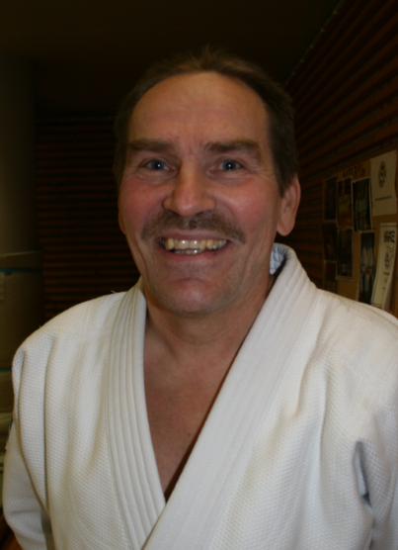
Reijo Heino Kultainen ansiomerkki
Toiminut usean vuoden ajan seuran ohjaajana. Mukana vapaaehtoistyössä.

Slide 3
Paavo Häkkinen Kultainen ansiomerkki
Toiminut usean vuoden ajan seuran ohjaajana. Toiminut myös seuran hallituksessa. Mukana nuorten judon EM-kilpailujen johtoryhmässä.

Slide 4
Kimmo Kallama Kultainen ansiomerkki
Mukana nuorten judon EM-kilpailujen johtoryhmässä.

Slide 5
Jouko Marttila Kultainen ansiomerkki
Toiminut seuran ohjaajana, tehnyt judokirjoja. Osallistunut vapaaehtoistyöhön.

Slide 6
Mika Salsoila Kultainen ansiomerkki
Toiminut seuran ohjaajana. Kansainvälinen katakilpailijana ja -opettaja.
Toiminut vuosia seuran graduoijana.

Slide 7
Juha Turunen Kultainen ansiomerkki
Toiminut seuran ohjaajana, graduoijana sekä toiminnanjohtajana. Mukana nuorten judon EM-kilpailujen johtoryhmässä.

Slide 8
Esa Vakkilainen Kultainen ansiomerkki
Pitkäaikainen seuran toiminnantarkastaja. Mukana nuorten judon EM-kilpailujen johtoryhmässä.

